Slide 1










Момент силы относительно точки.
МГТУ им. Н.Э. Баумана
Алгебраическим моментом силы относительно точки называется скалярная величина, равная произведению модуля силы на плечо силы относительно этой точки, взятое со знаком плюс или минус.
Плечом h силы $\overline{F}$ относительно точки O называется кратчайшее расстояние между этой точкой и линией действия силы.
B
-
A
+
$$M_{o}\left(\overline{F}\right)=±Fh$$
$\overline{F}$
h
$$M_{o}\left(\overline{F}\right)=±2∙S_{△OAB}$$
Алгебраический момент не зависит от переноса силы вдоль ее линии действия.
O
Векторным моментом силы относительно точки называется вектор, приложенный в этой точке, по модулю равный произведению силы на плечо, относительно моментной точки, перпендикулярный плоскости, проходящей через моментную точку и силу, и направленный так, что с конца этого вектора видим вращение относительно моментной точки против часовой стрелки.
B
z
$$\overline{F}$$
$${\overline{M}}_{o}\left(\overline{F}\right)=\overline{r}×\overline{F}$$
A
$$\left|{\overline{M}}_{o}\left(\overline{F}\right)\right|=±Fh$$
$${\overline{M}}_{o}\left(\overline{F}\right)$$
$$\overline{r}$$
h
$$\left|{\overline{M}}_{o}\left(\overline{F}\right)\right|=±2∙S_{△OAB}$$
O
y
x

Slide 2













Момент силы относительно оси.
МГТУ им. Н.Э. Баумана
Моментом силы относительно оси называется алгебраический момент проекции этой силы на плоскость, перпендикулярную оси, вычисленный относительно точки пересечения оси с этой плоскостью.
B
$$M_{z}\left(\overline{F}\right){=M}_{o}\left(\overline{F_{p}}\right)=±F_{p}h_{p}$$
z
$\overline{F}$
z
$$\overline{F}$$
$$M_{z}\left(\overline{F}\right)=±2∙S_{△OA^{′}B^{′}}$$
A
$M_{z}\left(\overline{F}\right)=±F_{p}h_{p}=0$ :
$$h_{p}$$
B$′$
$${\overline{F}}_{p}$$
$$A′$$
Сила параллельна оси;
O
O
$F_{p}$=0
z
$$\overline{F}$$
2) Линия действия силы пересекает ось
$h_{p}$=0
O
$${\overline{F}}_{p}$$
Таким образом, сила не создает момент относительно оси, если сила и ось расположены в одной плоскости.

Slide 3







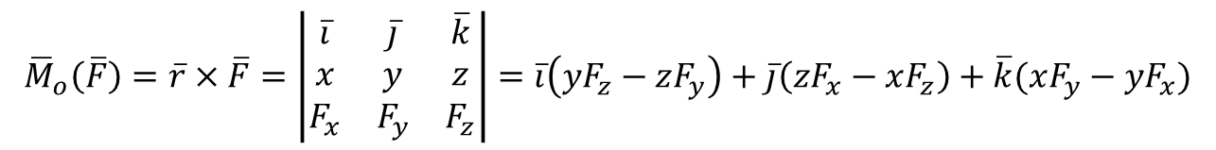









Момент силы относительно оси.
МГТУ им. Н.Э. Баумана
Теорема. Момент силы относительно оси равен проекции на эту ось векторного момента силы, вычисленного относительно произвольной точки на данной оси.
$$M_{z}\left(\overline{F}\right)=2∙S_{△OA^{′}B^{′}}$$
B
$$\left|{\overline{M}}_{o}\left(\overline{F}\right)\right|=±2∙S_{△OAB}$$
z
$\overline{F}$
$$\left|{\overline{M}}_{o_{1}}\left(\overline{F}\right)\right|=±2∙S_{△O_{1}AB}$$
$${\overline{M}}_{o_{1}}$$
$$α_{1}$$
$${{(\overline{M}}_{o_{1}})}_{z}$$
A
Угол между соответствующими плоскостями есть угол между перпендикулярами к ним.
O1
B$′$
$${{(\overline{M}}_{o})}_{z}$$
$${\overline{F}}_{p}$$
$S_{△OA^{′}B^{′}}=S_{△OAB}cosα$;
$$S_{△OA^{′}B^{′}}=S_{△O_{1}AB}cosα_{1}$$
$${\overline{M}}_{o}$$
$$α$$
$$A′$$
$$M_{z}\left(\overline{F}\right)=\left|{\overline{M}}_{o}\left(\overline{F}\right)\right|cosα=\left|{\overline{M}}_{o_{1}}\left(\overline{F}\right)\right|cosα_{1}$$
O
Знак $M_{z}\left(\overline{F}\right)$ определяется знаком $cosα$.
$${\overline{M}}_{o}\left(\overline{F}\right)=\overline{r}×\overline{F}=\left|\begin{matrix}\overline{i} & \overline{j} & \overline{k} \\ x & y & z \\ F_{x} & F_{y} & F_{z}\end{matrix}\right|=\overline{i}\left(yF_{z}−zF_{y}\right)+\overline{j}\left(zF_{x}−xF_{z}\right)+\overline{k}(xF_{y}−yF_{x})$$
Формулы для вычисления моментов относительно осей:
$$M_{x}\left(\overline{F}\right)=yF_{z}−zF_{y}; M_{y}\left(\overline{F}\right)=zF_{x}−xF_{z}; M_{z}\left(\overline{F}\right)xF_{y}−yF_{x}.$$

Slide 4












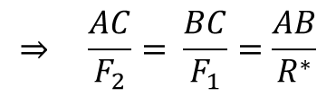






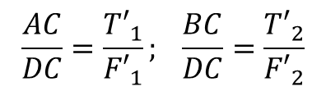








Сложение параллельных сил.
МГТУ им. Н.Э. Баумана
$$1) {\overline{F}}_{1}↑↑{\overline{F}}_{2}$$
D
${\overline{T}}_{1}=−{\overline{T}}_{2}$; ${(\overline{T}}_{1},{\overline{T}}_{2})\sim 0$
$${\overline{T′}}_{1}$$
$${\overline{T′}}_{2}$$
${\overline{F}}_{1}+{\overline{T}}_{1}={\overline{R}}_{1}$;
$${\overline{F}}_{2}+{\overline{T}}_{2}={\overline{R}}_{2}$$
$${\overline{F′}}_{2}$$
${\overline{R}}_{1}={\overline{F′}}_{1}+{\overline{T′}}_{1}$;
${\overline{R}}_{2}={\overline{F′}}_{2}+{\overline{T′}}_{2}$;
M
L
$${(\overline{T}′}_{1},{\overline{T}′}_{2})\sim 0 ;$$
$${\overline{F}′}_{1}+{\overline{F′}}_{2}={\overline{R}}^{∗}$$
E
K
$${\overline{F′}}_{1}$$
$${(\overline{F}}_{1},{\overline{F}}_{2})\sim {(\overline{F}}_{1},{\overline{F}}_{2}{,\overline{T}}_{1},{\overline{T}}_{2})$$
$$\sim {(\overline{R}}_{1},{\overline{R}}_{2})$$
$$\sim$$
$$\sim {(\overline{F}′}_{1},{\overline{F}′}_{2}{,\overline{T}′}_{1},{\overline{T}′}_{2})$$
$$\sim {(\overline{F}′}_{1},{\overline{F}′}_{2})$$
$$\sim {\overline{R}}^{∗}$$
Из подобия треугольников DEK, DAC и DLM, DCB:
$$\frac{AC}{DC}=\frac{{T′}_{1}}{{F′}_{1}}; \frac{BC}{DC}=\frac{{T′}_{2}}{{F′}_{2}}$$
$$⇒ \frac{AC}{F_{2}}= \frac{BC}{F_{1}}=\frac{AB}{R^{∗}}$$
$${\overline{T}}_{1}$$
A
C
B
$${\overline{T}}_{2}$$
Таким образом, две параллельные силы, направленные в одну сторону, имеют равнодействующую, параллельную им, по модулю равную сумме их модулей и направленную в ту же сторону.
$${\overline{F}}_{2}$$
$${\overline{R}}_{2}$$
$${\overline{F}}_{1}$$
$${\overline{R}}_{1}$$
Верно и обратное: силу можно разложить на две параллельные силы, направленные в ту же сторону, бесконечным числом способов.
$${\overline{R}}^{∗}$$
$$\overline{F}={\overline{F}}_{1}+{\overline{F}}_{2} ; \overline{F}↑↑{\overline{F}}_{1}↑↑{\overline{F}}_{2}$$

Slide 5















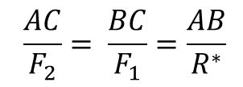
Сложение параллельных сил. Пара сил.
МГТУ им. Н.Э. Баумана
$$2) {\overline{F}}_{1}↓↑{\overline{F}}_{2} ; F_{1}≠F_{2}$$
Разложим силу $F_{1}$ на две параллельные ${\overline{F}′}_{2}$ и ${\overline{R}}^{∗}$
${\overline{F}}_{1}={\overline{F′}}_{2}+{\overline{R}}^{∗}$;
${\overline{F}′}_{2}={−\overline{F}}_{2}$ ;
$${(\overline{F}′}_{2},{\overline{F}}_{2})\sim 0$$
$${\overline{F}}_{2}$$
C
A
B
$${(\overline{F}}_{1},{\overline{F}}_{2})\sim ({\overline{F}}_{2}{,\overline{F}′}_{2},{\overline{R}}^{∗})$$
$$\sim {\overline{R}}^{∗}$$
$$R^{∗}=F_{1}−F_{2}$$
$${\overline{F}′}_{2}$$
$$\frac{AC}{F_{2}}= \frac{BC}{F_{1}}=\frac{AB}{R^{∗}}$$
$${\overline{R}}^{∗}$$
Таким образом, две параллельные силы, направленные в противоположные стороны и не равные по модулю, имеют равнодействующую, параллельную им, по модулю равную разности их модулей и направленную в сторону большей силы.
$${\overline{F}}_{1}$$
$$3) {\overline{F}}_{1}↓↑{\overline{F}}_{2} ; F_{1}=F_{2}$$
Пара сил – система двух равных по модулю параллельных сил, направленных в противоположные стороны и не направленные вдоль одной прямой.
Кратчайшее расстояние d между линиями действия сил пары называется плечом пары.
$${\overline{F}}_{2}$$
d
Плоскость, в которой расположены силы пары, называется плоскостью пары.
Действие пары сил на тело характеризуется моментом пары $M\left({\overline{F}}_{1},{\overline{F}}_{2}\right).$
$${\overline{F}}_{1}$$
$$M\left({\overline{F}}_{1},{\overline{F}}_{2}\right)=±F_{1}d$$

Slide 6





















Эквивалентность пар.
МГТУ им. Н.Э. Баумана
Теорема. Не изменяя действия пары сил на тело, ее можно переносить куда угодно в плоскости действия, изменять силы и плечо, сохраняя неизменным модуль и направление момента пары сил.
$${\overline{F}}_{1}$$
$$M\left({\overline{F}}_{1},{\overline{F}}_{2}\right)$$
${\overline{F}}_{1}={\overline{F′}}_{1}+{\overline{F}"}_{1}$;
$${\overline{F}}_{2}={\overline{F′}}_{2}+{\overline{F}"}_{2}$$
$${\overline{F}′}_{1}=−{\overline{F^{′}}}_{2} ;$$
$${\overline{F}"}_{1}=−{\overline{F}"}_{2} ;$$
$${(\overline{F}"}_{1},{\overline{F}"}_{2})\sim 0$$
$${\overline{F}}_{2}$$
${(\overline{F}}_{1},{\overline{F}}_{2})\sim$ ${(\overline{F′}}_{1},{\overline{F}′}_{2},{\overline{F}"}_{1},{\overline{F}"}_{2})\sim {(\overline{F′}}_{1},{\overline{F}′}_{2})$
A
B
$$M\left({\overline{F}′}_{1},{\overline{F}′}_{2}\right)$$
$$M\left({\overline{F}}_{1},{\overline{F}}_{2}\right)=2∙S_{△O_{1}AO_{2}}$$
$${\overline{F}}_{1}$$
$${\overline{F}′}_{1}$$
$${\overline{F}"}_{1}$$
$$M\left({\overline{F′}}_{1},{\overline{F}′}_{2}\right)=2∙S_{△O_{1}BO_{2}}$$
$$O_{1}$$
$${\overline{F}"}_{2}$$
$$S_{△O_{1}AO_{2}}=S_{△O_{1}BO_{2}}$$
– общее основание и равные высоты
$$O_{2}$$
$${\overline{F}′}_{2}$$
$$M\left({\overline{F}}_{1},{\overline{F}}_{2}\right)=M\left({\overline{F′}}_{1},{\overline{F}′}_{2}\right)$$
Направления моментов совпадают.

Slide 7








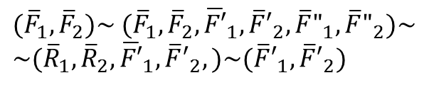









Перенос пары в параллельную плоскость.
МГТУ им. Н.Э. Баумана
Теорема. Действие пары сил на тело не изменится, если эту пару перенести в параллельную плоскость.
$${(\overline{F}′}_{1},{\overline{F}"}_{1})\sim 0 ;$$
$${(\overline{F}′}_{2},{\overline{F}"}_{2})\sim 0$$
B
$${\overline{F}}_{2}$$
${(\overline{F}}_{1},{\overline{F}}_{2})\sim$ ${({\overline{F}}_{1},{\overline{F}}_{2},\overline{F′}}_{1},{\overline{F}′}_{2},{\overline{F}"}_{1},{\overline{F}"}_{2})$
$${\overline{F}}_{1}$$
$${\overline{F}′}_{1}={\overline{F}}_{1} ;$$
$${\overline{F}′}_{2}={\overline{F}}_{2} ;$$
A
${\overline{F}}_{1}+{\overline{F}"}_{2}=$ ${\overline{R}}_{1}$
$${\overline{R}}_{1}$$
B’
$${\overline{R}}_{2}$$
${\overline{F}}_{2}+{\overline{F}"}_{1}=$ ${\overline{R}}_{2}$
$${\overline{F}"}_{2}$$
$${\overline{F}′}_{2}$$
$${\overline{R}}_{1}=−{\overline{R}}_{2} ;$$
${(\overline{R}}_{1},{\overline{R}}_{2})\sim 0$
${(\overline{F}}_{1},{\overline{F}}_{2})\sim$ ${({\overline{F}}_{1},{\overline{F}}_{2},\overline{F′}}_{1},{\overline{F}′}_{2},{\overline{F}"}_{1},{\overline{F}"}_{2})\sim$
$$\sim ({{\overline{R}}_{1},{\overline{R}}_{2},\overline{F′}}_{1},{\overline{F}′}_{2},)\sim {(\overline{F}′}_{1},{\overline{F}′}_{2})$$
$${\overline{F}′}_{1}$$
A’
$${\overline{F}"}_{1}$$

Slide 8


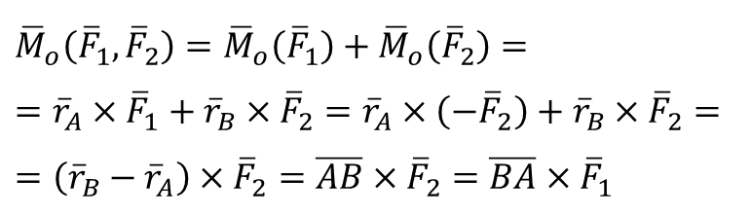



Векторный момент пары сил.
МГТУ им. Н.Э. Баумана
Векторным моментом пары сил называется вектор, перпендикулярный плоскости пары, направленный в ту сторону, откуда пара стремится повернуть тело против часовой стрелки и численно равный произведению силы пары на ее плечо.
$${\overline{F}}_{1}=−{\overline{F}}_{2}$$
$${\overline{F}}_{1}$$
$${\overline{M}}_{o}\left({\overline{F}}_{1},{\overline{F}}_{2}\right)={\overline{M}}_{o}\left({\overline{F}}_{1}\right)+{\overline{M}}_{o}\left({\overline{F}}_{2}\right)=$$
$$={\overline{r}}_{A}×{\overline{F}}_{1}+{\overline{r}}_{B}×{\overline{F}}_{2}={\overline{r}}_{A}×\left(−{\overline{F}}_{2}\right)+{\overline{r}}_{B}×{\overline{F}}_{2}=$$
$$=\left({\overline{r}}_{B}−{\overline{r}}_{A}\right)×{\overline{F}}_{2}=\overline{AB}×{\overline{F}}_{2}=\overline{BA}×{\overline{F}}_{1}$$
A
B
$${\overline{r}}_{A}$$
$${\overline{F}}_{2}$$
Таким образом, векторный момент пары равен векторному моменту одной из сил пары, вычисленному относительно точки приложения второй силы.
$${\overline{r}}_{B}$$
Т.к. точка О произвольна, то можно считать векторный момент приложенным в любой точке, т.е. векторный момент пары сил есть свободный вектор.
O
Две пары сил, действующие на твердое тело, эквивалентны, если они имеют одинаковые по модулю и направлению векторные моменты.

Slide 9


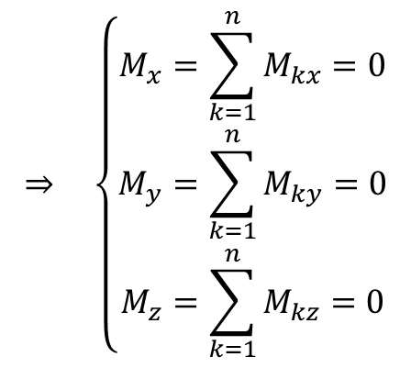



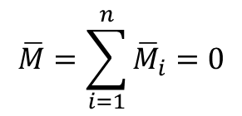
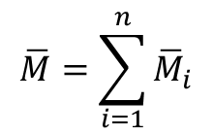






Сложение пар сил.
МГТУ им. Н.Э. Баумана
Теорема. Две пары, действующие на твердое тело и лежащие в пересекающихся плоскостях, можно заменить одной эквивалентной парой, векторный момент которой равен сумме векторных моментов исходных пар.
Приведем обе пары к одному плечу АВ, расположенному на линии пересечения плоскостей.
${\overline{F}}_{1}+{\overline{F}}_{2}=\overline{R}$ ;
$${\overline{F}′}_{1}+{\overline{F}′}_{2}=\overline{R}′$$
$$\overline{R}′$$
$${\overline{F}′}_{2}$$
B
$$\overline{M}\left(\overline{R},{\overline{R}}_{1}\right)=\overline{BA}×\overline{R}=\overline{BA}×\left({\overline{F}}_{1}+{\overline{F}}_{2}\right)=\overline{BA}×{\overline{F}}_{1}+\overline{BA}×{\overline{F}}_{2}$$
$$\overline{M}\left(\overline{R},{\overline{R}}_{1}\right)=\overline{M}\left({\overline{F}}_{1},{\overline{F}′}_{1}\right)+\overline{M}\left({\overline{F}}_{2},{\overline{F}′}_{2}\right)$$
$$\overline{M}$$
$${\overline{F}′}_{1}$$
$$\overline{M}=\sum_{i=1}^{n}{{\overline{M}}_{i}}$$
В общем случае:
$${\overline{M}}_{1}$$
$${\overline{M}}_{2}$$
Условия равновесия системы пар сил:
$${\overline{F}}_{1}$$
$$⇒ \left\{\begin{aligned}M_{x}=\sum_{k=1}^{n}{M_{kx}}=0 \\ M_{y}=\sum_{k=1}^{n}{M_{ky}}=0 \\ M_{z}=\sum_{k=1}^{n}{M_{kz}}=0\end{aligned}\right.$$
A
$${\overline{F}}_{2}$$
$$\overline{M}=\sum_{i=1}^{n}{{\overline{M}}_{i}}=0$$
$$\overline{R}$$

